Slide 1
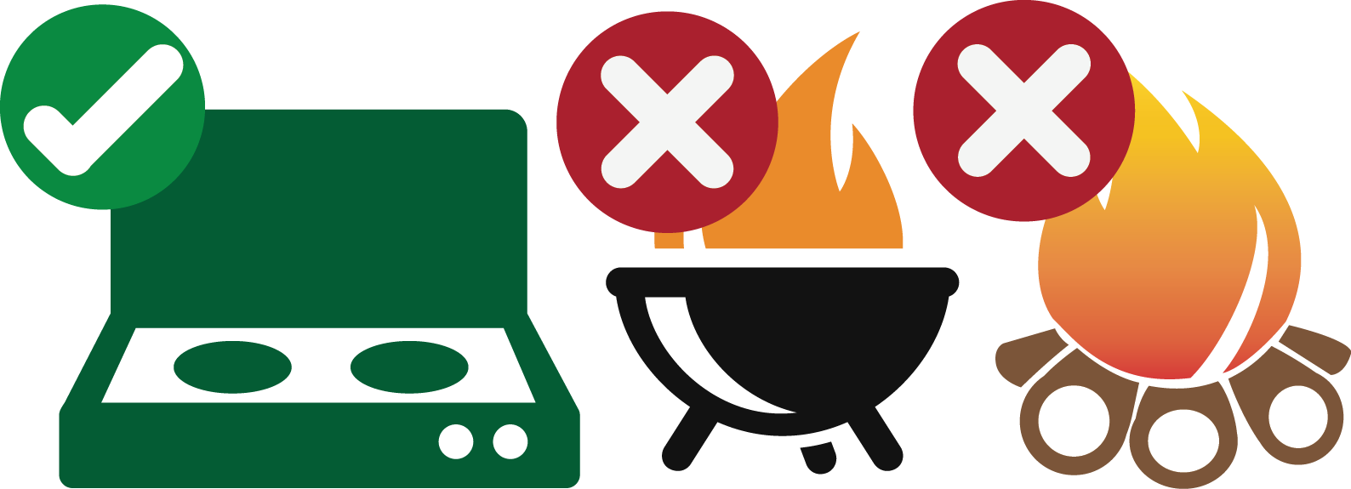
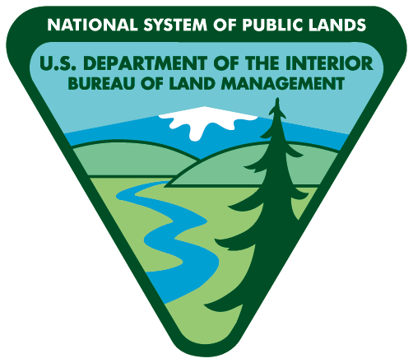
¡PELIGRO!
La Oficina de Administración de Tierras, Distrito Spokane (BLM) ha dado una orden de restricción contra incendios en tierras de BLM en los siguientes condados de el este de Washington: Adams, Asotin, Benton, Chelan, Columbia, Douglas, Ferry, Franklin, Garfield, Grant, Kittitas, Klickitat, Lincoln, Okanogan, Pend Oreille, Spokane, Stevens, Walla Walla, Whitman, y Yakima.
Cumple con estas restricciones:
TIRO AL BLANCO
PROHIBIDO: Blancos que estallan (incluyendo Tannerite), Balas trazadoras, y dispositivos incendiarios (incluyendo fuegos artificiales).
Blancos que
Estallan
Balas
Trazadoras
Fuegos
Artificiales
FOGATAS
PROHIBIDO: Construir, mantener, asistir, o
Usar lumbre, forgatas o estufa de fuego
(incluyendo lumbrede carbón). Puede tener
una fogata (incluyendo lumbrede carbón)
dentro de los anillos de acero
proporcionados por BLM enlos campamentos
en los sitios Yakima River Canyon, Coffeepot,
Chopaka, Washburn, Lago Pacific y Lago Twin.
PERMITIDO: Tener una fogata (incluyendo lumbre de carbón) dentro de los anillos de acero proporcionados por BLM en los campamentos en sitios Yakima River Canyon, Coffeepot, Chopaka, Washburn, Lago Pacific y Lago Twin.
FUMAR
PROHIBIDO: Fumar mientrasviaja en lugares donde hay madera, cepillo o hierba.
PERMITTED: Fumar en vehículos
posicionados en la carretera o en zonas por lo menos 3 pies de diámetro libre de combustibles,y en barcos en ríos y lagos.
VEHÍCULOS
PROHIBIDO: La operación de cualquier tipo de vehículo motorizado fuera de carreteras desarrolladas.
PERMITTED: Estacionamiento de vehículos al lado de carreteras en áreas libre de materiales combustibles.
Spokane Office
1103 N. Fancher Rd.
Spokane, WA 99212
509-536-1200
Wenatchee Office
915 N. Walla Walla
Wenatchee, WA 98801
509-665-2100
Por su ayuda en la prevención
ade incendios forestales.
Restricciones de conformidad con 43 C.F.R. 9212, localizados en los archivos de la Oficina de Administración de Tierras de Spokane (Bureau of Land Management-BLM).

